Slide 1


GP211 2021/2022
ABDEL MALAK Antony
BORESY Eloïse

Slide 2
Avancement du projet
Etape 1 : Les fonctions gestion etudiant, gestion note
Etape 2 : Découverte de tkinter, mise en plan de notre projet en choisissant les widgets qui nous seraient utiles. Nous avons ensuite liés les fonctions avec l’interface graphique
Etape 3 : Création d’une base graphique fonctionnelle
Etape 4 : Amélioration du visuel
Difficultés rencontrées : Ajouter les données dans les Treeview et faire le lien entre le csv et le treeview + interactions diverses avec le tableau

Slide 3
Tkinter
Widgets utilisés : canvas, treeview, radiobutton, entry, buttons
Difficultés rencontrées : Découverte de tkinter, placement des variables

Slide 4
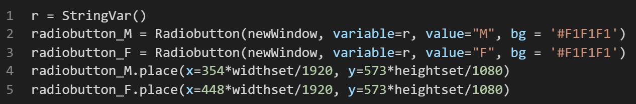
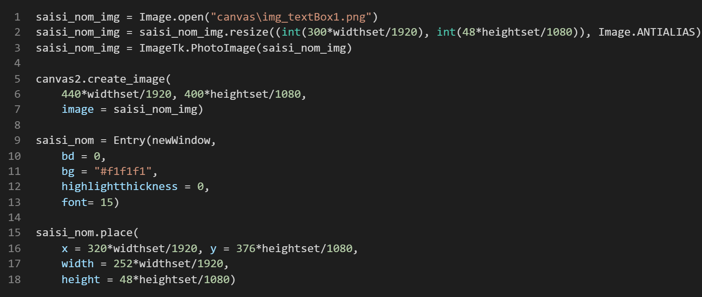

Slide 5
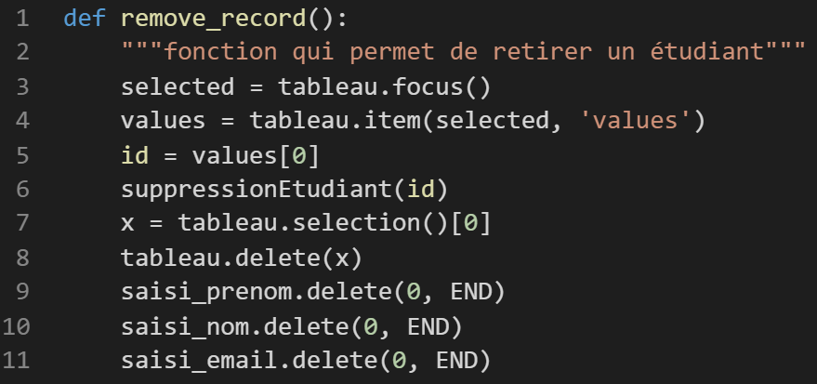
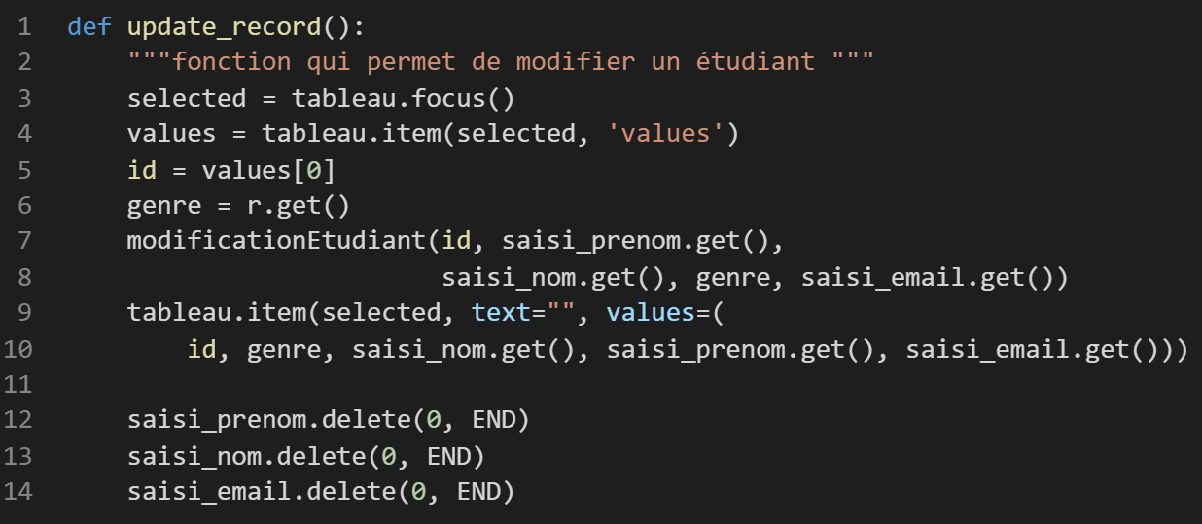
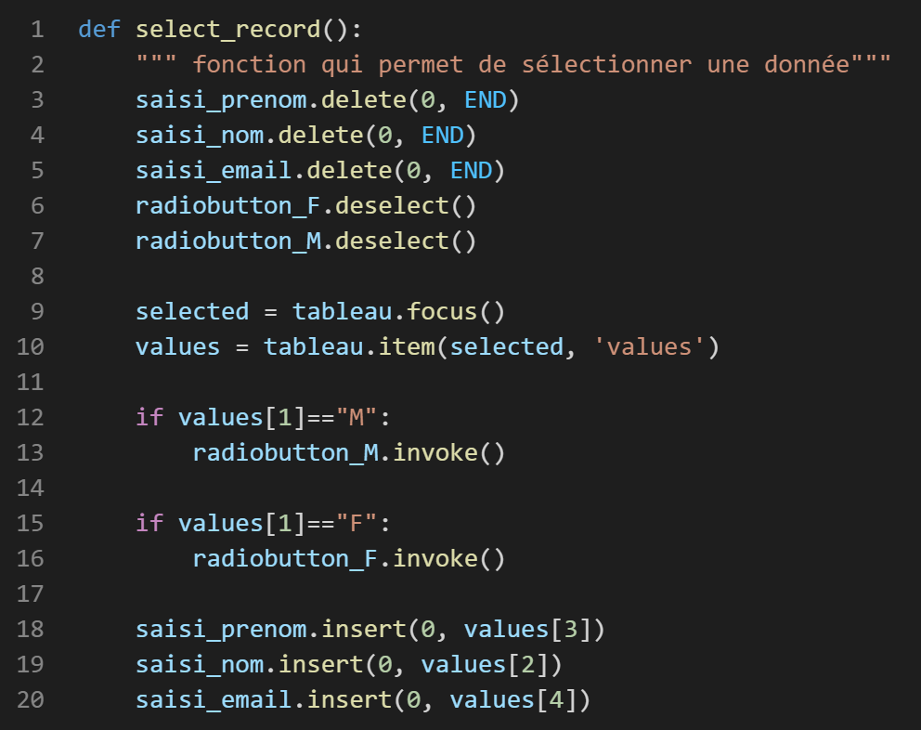
Fonctions gestion étudiants

Slide 6
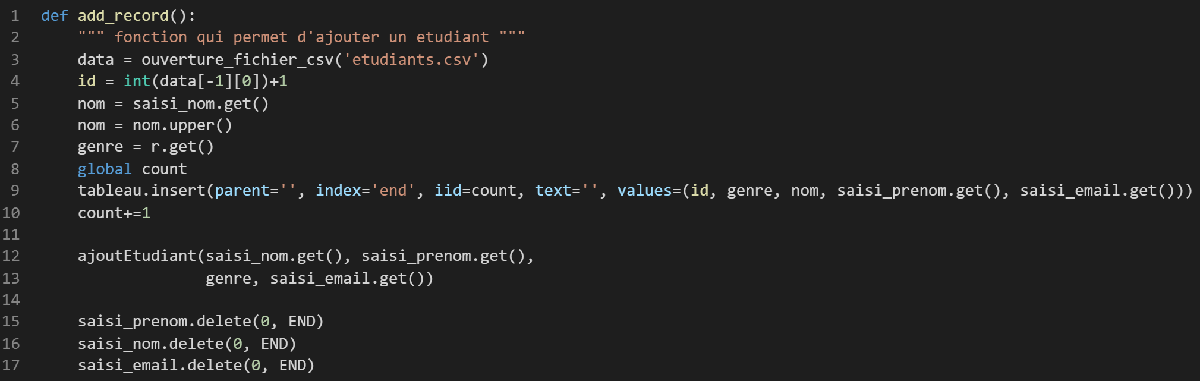

Slide 7
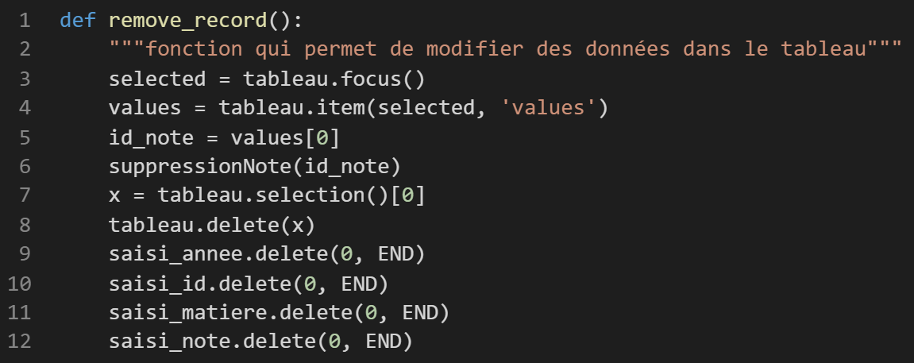
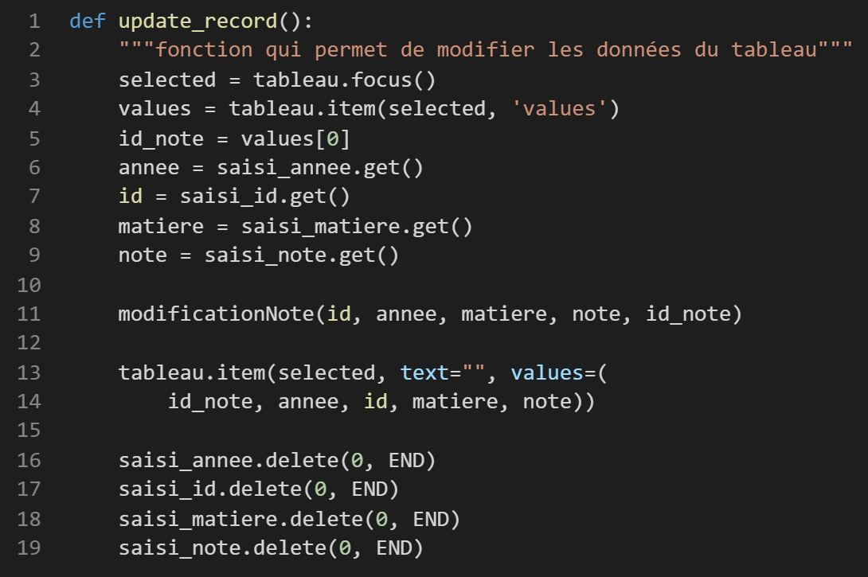
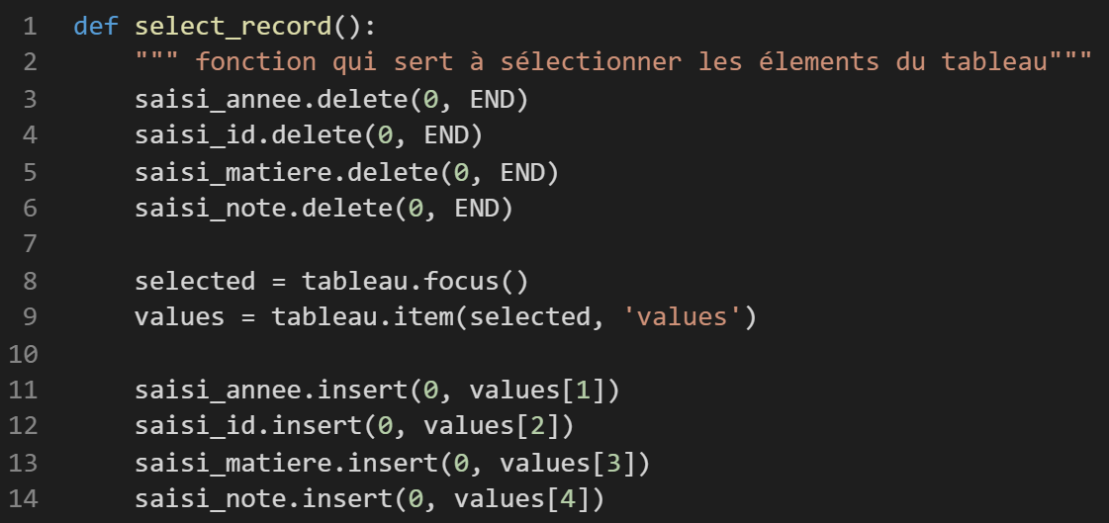
Fonctions gestion notes

Slide 8
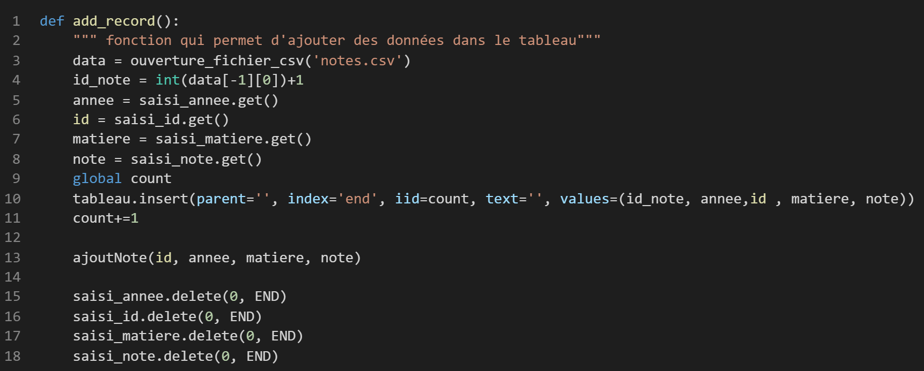

Slide 9
Conclusion
Piste d’amélioration du logiciel :
-Améliorations de petits détails
-Optimisation du code(classes)

